Slide 1

F07 – DOM
Föreläsning 7, HT2013
Document Object Model
Kurs:
1DV435 Klientbaserad Webbutveckling
Johan Leitet

Slide 2

E06 – Why We Fight
Dagens agenda
Våra lager
JavaScript engines
DOM och BOM
DOM-strukturen
Nodtyper
Navigering i noder
document
Jobba med attribut
Skapa element
Textnoder
innerHTML

Slide 3







Hur ni kommer att jobba i vår
Presentation (CSS)
Uppförande (Behavior) JavaScript
Klient
Struktur (HTML)
Användargränsnittslager (Ex. ASP.NET .aspx)
Affärslager (BLL) (Ex. C#-klasser)
Server
Dataåtkomstlager (DAL) (Ex. C#-klasser)
Datalager (Ex. MSSQL)

Slide 4






JavaScript engine
Chakra (IE9)
JScript (Trident <IE9)
Nitro (S5)
SquirrelFish (S4)
JavaScriptCore
SpiderMonkey
V8
Carakan (10.5)
Futhark (9.5)
Linear B (7.0)
Linear A (4.0)
V8

Slide 5


DOM och BOM
DOM
BOM
Document Object Model
Browser Object Model

Slide 6
DOM
DOM är en standardiserad "modell" av ett HTML-dokuments samtliga delar:
Bilder, formulär, tabeller, tabellrader, tabellceller o.s.v.
DOM hanterar innehållet på en webbsida, inte något som rör webbläsaren, det är BOM:ens ansvar.
Vi kommer att fokusera på DOM level 1.
(Level 2 och 3 finns också)

Slide 7
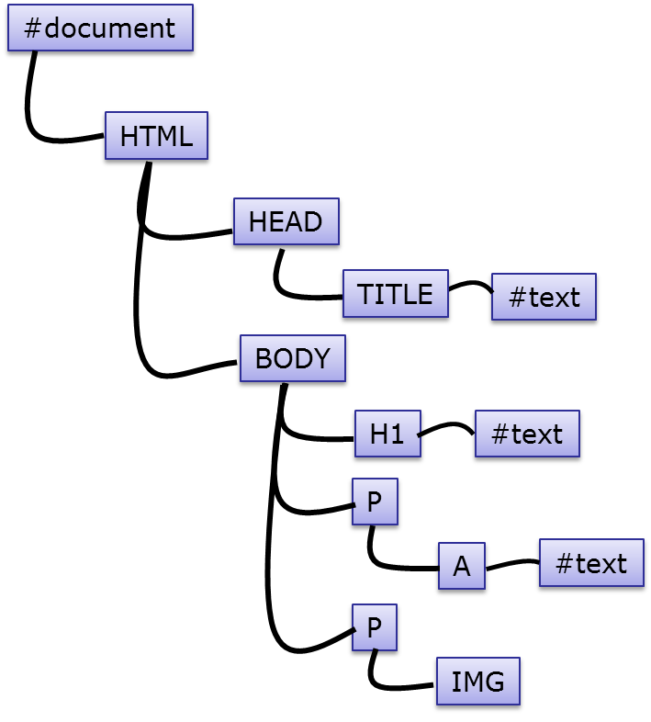
DOM-strukturen
DOM delar in sidans delar i en trädstruktur. Varje del i trädet kallas nod. Noderna har familjerelationer till varandra, siblings, child, parents.
<html>
<head>
<title>Incident report</title>
</head>
<body>
<h1>Incident report</h1>
<p><a href="#">Last report</a></p>
<p><img src="photo" alt="" /></p>
</body>
</html>
Notes:
http://www.youtube.com/watch?v=Y2Y0U-2qJMs -7:33

Slide 8
12 nodetyper
ELEMENT_NODE
ATTRIBUTE_NODE
TEXT_NODE
CDATA_SECTION_NODE
ENTITY_REFERENCE_NODE
ENTITY_NODE
PROCESSONG_INSTRUCTION_NODE
DOCUMENT_NODE
DOCUMENT_TYPE_NODE
CDATA_FRAGMENT_NODE
NOTATION_NODE
if(minDOMNode.nodeType === 1) {
console.log("Ett element");
}
else if(minDOMNode.nodeType === 3){
console.log("Du hittade text");
}
Notes:
Det går att komma åt dessa konstanter via Node.TEXT_NODE i alla webbläsare IE >=8

Slide 9
Välja ut element
För att komma åt en eller flera noder i trädet kan vi t.ex. använda dessa metoder:
document.getElementById( idvalue ) | Returnerar en referens till den nod i trädet som har det angivna ID:t.
document.getElementsByTagName(tagname) node.getElementsByTagName(tagname) | Returnerar en nodlista med noder (0 eller flera) med det angivna tagg-namnet. Listan fungerar ungefär som en array.
document.getElementsByClassName(classname) node.getElementsByClassName(classname) | Likt ovan men observera, Internet Explorer 9+ (HTML5-utökning av DOM lvl1)
Vi får refrenser till noderna direkt i DOMen. Vi får alltså inte en kopia av noderna.

Slide 10
<html>
<head>
<title>Flash / Thunder</title>
</head>
<body>
<div class="topMenu">
<ul id="mainNav">
<li><a href="#">VAT69</a></li>
<li><a href="#">Coffey</a></li>
</ul>
</div>
var node1 = document.getElementById("mainNav");
console.log(node1.nodeName); // UL
console.log(node1.nodeType); // 1
var node2 = document.getElementsByTagName("li");
console.log(node2.length); // 2
console.log(node2[0].nodeName); // LI

Slide 11
Selectors API
I nyare webbläsare kan vi hämta ut noder med CSS-selektorer:
document.querySelector( selector ) node.querySelector( selector ) | Returnerar första nod som stämmer mot selektorn. Kastar undantag vid syntaxfel eller okänd selektor. Internet Explorer 8+
document.querySelectorAll( selector ) node.querySelectorAll( selector ) | Returnerar alla noder som stämmer mot selektorn. Kastar undantag vid syntaxfel eller okänd selektor. Internet Explorer 8+
var articles = document.querySelectorAll("#content .article");
console.log(articles.length);
Zakas: Kap. 11

Slide 12
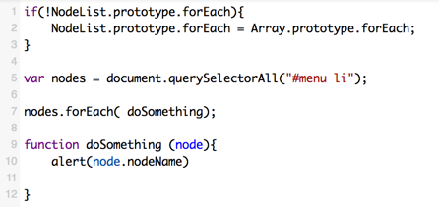
NodeList != Array
https://developer.mozilla.org/en-US/docs/Web/API/NodeList
Notes:
if(!NodeList.prototype.forEach){
NodeList.prototype.forEach = Array.prototype.forEach;
}
var nodes = document.querySelectorAll("#kalle li");
nodes.forEach( doSomething);
function doSomething (node){
alert(node.nodeName)
}

Slide 13
Nodträdet
Node
firstChild
lastChild
parentNode
parentNode
parentNode
nextSibling
nextSibling
Node
Node
Node
previousSibling
previousSibling
childNodes
nodeName | Namn på en nod
nodeType | Ett nummer som visar typ av nod
nodeValue | Ger texten på textnoder
Notes:
Observera att alla pekarna är read only.

Slide 14
document
document
<!doctype html>
<html>
<head>...</head>
<body>
...
</body>
</html>
documentElement
body
DocumentType
HTML
HEAD
BODY

Slide 15
HTML-element
A
BR
BUTTON
DIV
FORM
H1, H2...H6
HEAD LI
P
...
IMG
nodeName | "IMG", "P", "BR" etc...
nodeType | 1
nodeValue | null
parentNode | Document eller Element
id | nodeegenskapen id
title | nodeegenskapen title
lang | nodeegenskapen lang
dir | nodeegenskapen dir
className | nodeegenskapen class

Slide 16
Attribut
<div id="Airborne" eget_attribut="test" class="ab">
var node = document.getElementById("Airborne");
alert(node.id); // Airborne
alert(node.eget_attribut);// undefined
alert(node.class); // undefined
alert(node.className); // ab
I IE: "test"
Vi kommer enbart åt attribut som är definierade i HTML via .attributnamn.
Vi måste dessutom se upp med vissa attributnamn.

Slide 17

Attribut
W3C har ett standardiserat sätt att jobba med attribut:
<div id="Airborne" eget_attribut="test" class="ab">
var node = document.getElementById("Airborne");
alert(node.getAttribute("id")); // Airborne
alert(node.getAttribute("eget_attribut")); // test
alert(node.getAttribute("class")); // ab
setAttribute fungerar inte i IE (7 eller tidigare) för "class" eller "style".
removeAttribute är ej implementerat i IE6 eller tidigare.

Slide 18
Attribut
getAttribute("attributnamn");
setAttribute("attributnamn", "värde");
removeAttribute("attributnamn");

Slide 19
Skapa element
Skapar nya noder gör vi med document.createElement("nodenamn")
var div = document.createElement("div");
div.id = "Malarkey";
div.className = "redHair";
Koden ovans skapar bara elementet.
Det är fortfarande utanför vårt dokument.
DIV#Malarkey

Slide 20
Lägga till noder
node.appendChild(newNode) | Lägger till newNode sist i node.childNodes
node.insertBefore(newNode, beforeNode) | Lägger till newNode innan beforeNode i node.childNodes
node.replaceChild(newNode, oldNode) | Ersätter oldNode med newNode i node.childNodes
node.removeChild(oldNode) | Tar bort oldNode från node.childNodes
node.cloneNode(bool) | Klonar node, true gör att samtliga undernoder också klonas.
Lägga till sist i body:
document.body.appendChild(div);
DIV#Malarkey
Lägga till först i body:
document.body.insertBefore(div, document.body.firstChild);

Slide 21
Textnoder
nodeName | #text
nodeType | 3
nodeValue | texten i noden
parentNode | Ett Element
childNodes | finns ej
appendData(text) | Lägger till text till slutet
<div id="Ron"></div> // ej #text
<div id="Ross"> </div> // #text
<div id="Bull">Hello</div> // #text
var div = document.getElementById("Bull");
div.firstChild.nodeValue = "Hello Again"; // "Hello Again"
// Ger: "&lt;strong&gt;Hello Again&lt/strong&gt;"
div.firstChild.nodeValue = "<strong>Hello Again</strong>";
Notes:
Observera att det finns fler metoder på #textnoden: deleteData(), inserData(), replaceData(), splitText(), substringData(),

Slide 22
Skapa textnoder
Skapar nya textnoder gör vi med document.createTextNode("text")
var div = document.createElement("div");
var text = document.createTextNode("Hello Again");
div.appendChild(text);
DIV
#text

Slide 23
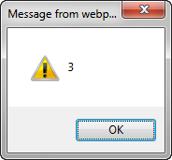
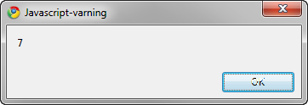





Textnoder
<html>
<head>
<title>Incident report</title>
</head>
<body>
<h1>Incident report</h1>
<p>
<a href="#">Last report</a>
</p>
<p><img src="photo" alt="" /></p>
</body>
</html>
#text
#text
#text
#text
#text
#text
alert(document.body.childNodes.length);
<= 8
>= 9

Slide 24
Utökning: innerHTML
innerHTML skapades av Microsoft och gör det enklare att lägga till element i DOM-strukturen
var div = document.getElementById("Bull");
div.innerHTML = "<p>Ersätter hela innehållet i #Bull</p>";
div.innerHTML += "<p>Lägger till ett nytt stycke sist.</p>";
div.innerHTML = "<p>Lägger till ett nytt stycke först.</p>"+div.innerHTML;
Observera skillnaden mot node.nodeValue som enbart kan lägga till text.

Slide 25
innerHTML
Observera att skillnaden mellan:
node.innerHTML = "<p>";
node.innerHTML += "Flash Thunder";
node.innerHTML += "</p>";
<p></p>Flash Thunder
Och:
var tmpStr = "<p>";
tmpStr += "Flash Thunder";
tmpStr += "</p>";
node.innerHTML = tmpStr;
<p>Flash Thunder</p>

Slide 26
innerHTML eller createElement?
innerHTML generellt mer effektiv om den används rätt:
for(var i=0; i < values.length; i++){
ul.innerHTML += "<li>"+values[i]+"</li>";
}
Ineffektivt, en HTML-parser måste skapas två gånger per iteraton (+=).
var htmlStr = "";
for(var i=0; i < values.length; i++){
htmlStr += "<li>"+values[i]+"</li>";
}
ul.innerHTML = htmlStr;
Effektivt, parsern skapas bara en gång.
När vi härnäst tittar på event kommer vi att se fördelar med att använda createElement

Slide 27
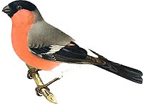
Till sist....
Vilken fågel är
bäst på JavaScript?
Källa: hört på twitter
Notes:
Efter denna föreläsning kan man titta på:
http://video.yahoo.com/watch/111582/992708

Slide 28
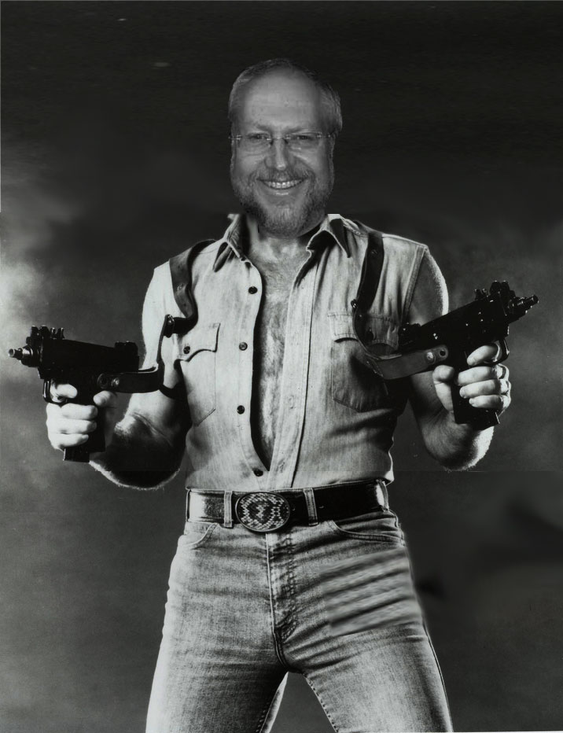
Douglas crockford doesn't wait for onDomReady, the DOM waits for him....
Källa: http://twitter.com/crockfordfacts

Slide 29
E07 – "Greased Lightning"
Föreläsning 7, HT2013
CSS och Event
Kurs:
1dv403 Webbteknik I
Johan Leitet

Slide 30
E07 – Greased Lightning
Dagens agenda
CSS-egenskaper
Händelsestyrd programmering
Händelsehanterare
Typer av händelser

Slide 31
Ändra CSS-egenskaper
Vi kommer åt stilegenskaper genom egenskapen style på våra noder:
var node = document.querySelector("#discovery");
node.style.color = "#AA5698";
Eftersom bindestreck inte är ett giltigt tecken på en egenskap gör man följande:
font-size | fontSize
margin-left | marginLeft
... | ...
Float | cssFloat
Tyvärr är det problem att använda style tillsammans med setAttribute i IE <= 7. Annars kan vi skriva:
node.setAttribute("style", "font-size:12px; color:red;");

Slide 32
Inline styles
Om vi sätter stilattribut med ex. style.color kommer HTML-outputen att ändras till:
<a href="buster.html" id="discovery" style="color:red; ">

Slide 33

Undvik uppblandning av lager
Om vi ändrar CSS-koden i JavaScript så innebär detta att utseendet på sidan blir svåruppdaterat eftersom Uppförandelagret innehåller Presentationslagerkod.
Utnyttja css-klasser!
.js
var node = document.getElementById("Discovery");
node.className = "jschanged";
/* Dynamicly assigned classes (via JavaScript) */
.jschanged {
color: red;
background-color: #12AC8B;
}
.css
node.setAttribute("class", "jschanged");
Tyvärr är det problem att använda class tillsammans med setAttribute i IE <= 7.
Notes:
Anledningen till att jag använder prefixet .js på mina klasser är för att enkelt kunna skilja dem från de som har effekt med en gång. Detta är absolut inget som måste göras.
Vill du inte ändra klass kan du lägga till nya klasser genom att skriva:
node.className +=" jsChanged";
Observera mellanslaget innan jsChanged.
Ovanstående fungerar då det redan finns ett klassnamn så ska man vara korrekt så bör man testa om det redan finns ett klassnamn och då lägga på mellanslaget. Har man ingen klass sedan tidigare så ska det inte skrivas in ett mellanslag.

Slide 34
HTML5 classList
var node = document.getElementById("Discovery");
node.classList.add("jschanged");
node.classList.add( värde ) | Lägg till en klass
node.classList.remove( värde ) | Ta bort
node.classList.toggle( värde ) | Om inte satt: sätt, annars ta bort
node.classList.contains( värde ) | Är klassen är satt? (bool)
IE 10+ Android 3.0+ FF 3.6+ iOS 5+ Chrome 8+ Safari 5.1+ Opera 11.5+

Slide 35
Inline styles
I vissa fall är det dock nödvändigt att uppdatera CSS-koden direkt ifrån JavaScript:
var node = document.getElementById("discovery");
node.style.left = xPixel + "px";
node.style.top = yPixel + "px";

Slide 36

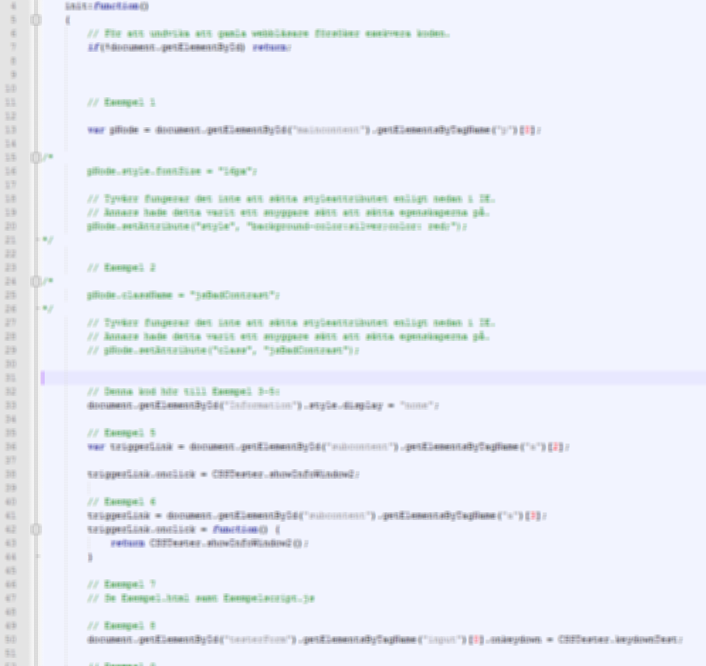

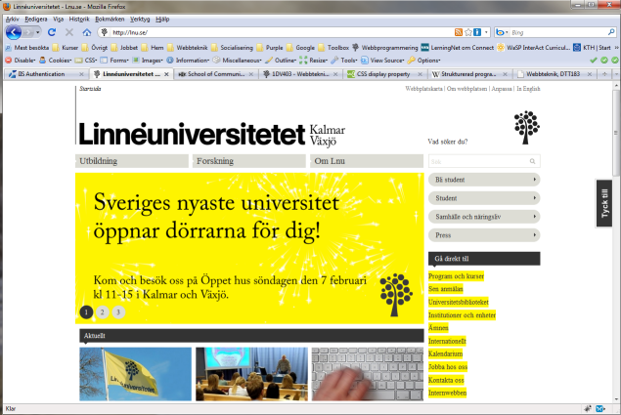
Händelsestyrd programmering

Slide 37
Händelser
Mushändelser click, dblclick, mousedown, mouseout, mouseover, mouseup, mousemove
Tangentbordshändelser keydown, keypress, keyup
HTML-händelser load, unload, abort, error, select, change, submit, reset, resize, scroll, focus, blur
Användargränsnittshändelser DOMFocusIn, DOMFocusOut, DOMActivate
Mutationshändelser DOMSubtreeModified, DOMNodeInserted, DOMNodeRemoved, DOMNodeInsertedIntoDocument, DOMNodeRemovedFromDocument, DOMAttrModified, DOMCharacterDataModified, DOMContentLoaded

Slide 38
Händelsehanterare
En händelsehanterare (event handler, event listener) är den som anropas då en händelse (event) inträffar.
on
load
on
click
on
keydown
on
blur
on
focus

Slide 39
Koppla händelsehanterare
Man kan göra så här:
<a href="buster.html" onclick="jumpFromBuilding();">
Men det är inte rätt....
Vi vill undvika att blanda javascriptkod med HTML-kod
Varje gång koden ska köras behöver en javascripttolk dras igång för att tolka koden.

Slide 40
Koppla händelsehanterare
1
Snyggare är att koppla ihop detta i JS-koden:
.html
<a href="buster.html" id="crasher">
.js
var link = document.getElementById("crasher");
link.onclick = jumpFromBuilding;
function jumpFromBuilding(){
alert("Jumping!");
}
.js
link.onclick = function(){
return jumpFromBuilding(143);
};
function jumpFromBuilding(nr){
alert("Jumping! "+nr);
}
Ovanstående modell har några nackdelar, bland annat kan vi inte koppla flera lyssnare till samma event. W3C har därför ett annat sätt att göra detta på...

Slide 41
Koppla händelsehanterare
2
DOM Level 2 definierar ett annat sätt att koppla event på:
var link = document.getElementById("crasher");
link.addEventListener("click", jumpFromBuilding, false);
link.addEventListener("click", getUpAgain, false);
bubble (false)
capture (true)
1
2
link.removeEventListener("click", jumpFromBuilding, false);
link.removeEventListener("click", getUpAgain, false);
I IE < 9 så finns inte addEventListener utan den egna attachEvent. Läs mer om detta i litteraturen eller på:
https://developer.mozilla.org/en/DOM/element.addEventListener
Notes:
Visa:
link.addEventListener("click", function(e){
})

Slide 42
Vad triggade eventet?
Det finns ett enkelt sätt att få reda på vad som triggade eventet (utlöste händelsen):
var link = document.getElementById("crasher");
link.onclick = jumpFromBuilding;
function jumpFromBuilding(){
alert(this === link); // true
}
this refererar till det objekt som "äger" funktionen, triggar eventet

Slide 43
that=this
function Experiment(bombText){
this.getBombText = function(){ return bombText;};
var aTag = document.getElementById("myLink");
var that = this;
aTag.onclick = function(){
alert(this.getBombText()); // Fail alert(that.getBombText()); // "BOOOOOOM"
};
}
new Experiment("BOOOOOOM");

Slide 44
Hindra defulthändelsen
När du klickar på en länk kommer först onclick att köras och efter det kommer länken att aktiveras och gå till den sida som är angiven i href.
För att hindra detta returnerar man false från händelsehanteraren.
<a href="buster.html" id="crasher">
var link = document.getElementById("crasher");
link.onclick = function(){
doSomeStuffHere();
return false;
}
(kopplar du eventet med addEventListener så gör du detta på annat sätt)

Slide 45
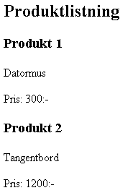
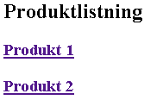
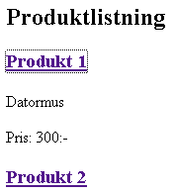
Större exempel
På en sida som visar produkter vill man ha funktionalitet så att enbart produktrubrikerna visas till dess att man klickar på en rubrik. När detta görs så ska produktinformation visas under rubriken.
Om man klickar på en länk där produktinformationen visas ska informationen döljas igen.
Sidan ska fungera utan att JavaScript, men då ska all produktinformation visas direkt.
Utan JavaScript:
Med JavaScript
klick

Slide 46
Spåra mushändelser
3
onclick Inträffar då ett element aktiveras. Antingen genom att man klickar på elementet eller om man på en länk trycker enter.
ondblclick Inträffar då man dubbelklickar på ett element. Använd inte denna tillsammans med onclick.
onmousedown Inträffar när musknappen trycks ned.
onmouseup Inträffar då musknappen släpps upp. (Efter detta event körs onclick)
onmousemove Inträffar då muspekaren flyttar sig. Kastas varje gång detta inträffar.
När detta event kastas har man ofta nytta av att läsa av muspositionen men detta blir litekomplicerat då implementationen skiljer sig markant mellan webbläsarna. Läs mer i litteraturen om du vill laborera med detta.
1
2

Slide 47
Fler händelser
onkeyup Inträffar när en tangentbordstangent släpps upp.
onkeydown Inträffar när en tangentbordstangent trycks ned.
onkeypress Snarlik onkeydown, men tillåter att man hindrar tangentinmatningen från att ske.
window.onload Inträffar när sidan laddat klart.
window.onresize Inträffar när fönstret ändrar storlek. Inträffar i FF först efter fönstret ändrat storlek.
window.onscroll Inträffar när användaren skrollar fönstret.
window.onunload Inträffar användaren stänger browsern eller går till annan sida.
Notes:
Förutom dessa finns det en hel del enhetsspecifika event som exempelvid håller reda på orientation när man vänder sin telefon.

Slide 48
Information om eventet
var link = document.getElementById("crasher");
link.onclick = jumpFromBuilding;
function jumpFromBuilding(e){
e = e || event; // IE-fix
// e innehåller nu information
}
e innehåller nu bland annat information om vilket objekt som triggat händelsen med mera. Även specifik information om vilken tangent som tryckts, var muspekaren befinner sig etc. finns att tillgå här.

Slide 49
Läs av tangenttryckning
inputBox.onkeypress = showKeyPress;
...
showKeyPress(e)
{
if(!e){ e = window.event; }
var bokstav = e.keyCode;
alert(String.fromCharCode(bokstav));
return false;
}
Genom att returnera false, hindrar vi bokstaven från att skrivas ut
Kopplar du hanteraren med addEventListener skriver du: e.preventDefault();

Slide 50
Event-delegat
event.target | Noden som triggat eventet
event.currentTarget | Noden som händelsehanteraren är kopplad till.
var ul = document.querySelector("#lista");
ul.onclick = function(e){
console.log(e.target); //<li>…</li>
console.log(e.currentTarget); // <ul>…</ul> === this
console.log(e.target.firstChild.nodeValue);
};
N. Zakas 498
Notes:
Sid 422

Slide 51
Douglas Crockford never clicks, he just fires events - with his mind.
Källa: http://twitter.com/crockfordfacts

Slide 52
E08 – "Once Upon a Time in Springfield"
Föreläsning 8, HT2013
Debuggern, Timers
Kurs:
1dv403 Webbteknik I
Johan Leitet

Slide 53
E08 - Once Upon a Time in Springfield
Dagens agenda
Konsollen
Debuggern
Logga felmeddelanden
BOM (Browser Objekt Model)
window-objektet
Timers
Intervall
This, that?

Slide 54

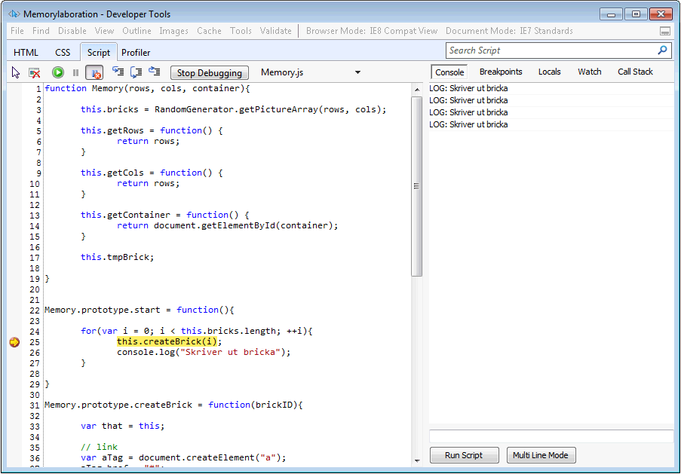
Developer tools

Slide 55

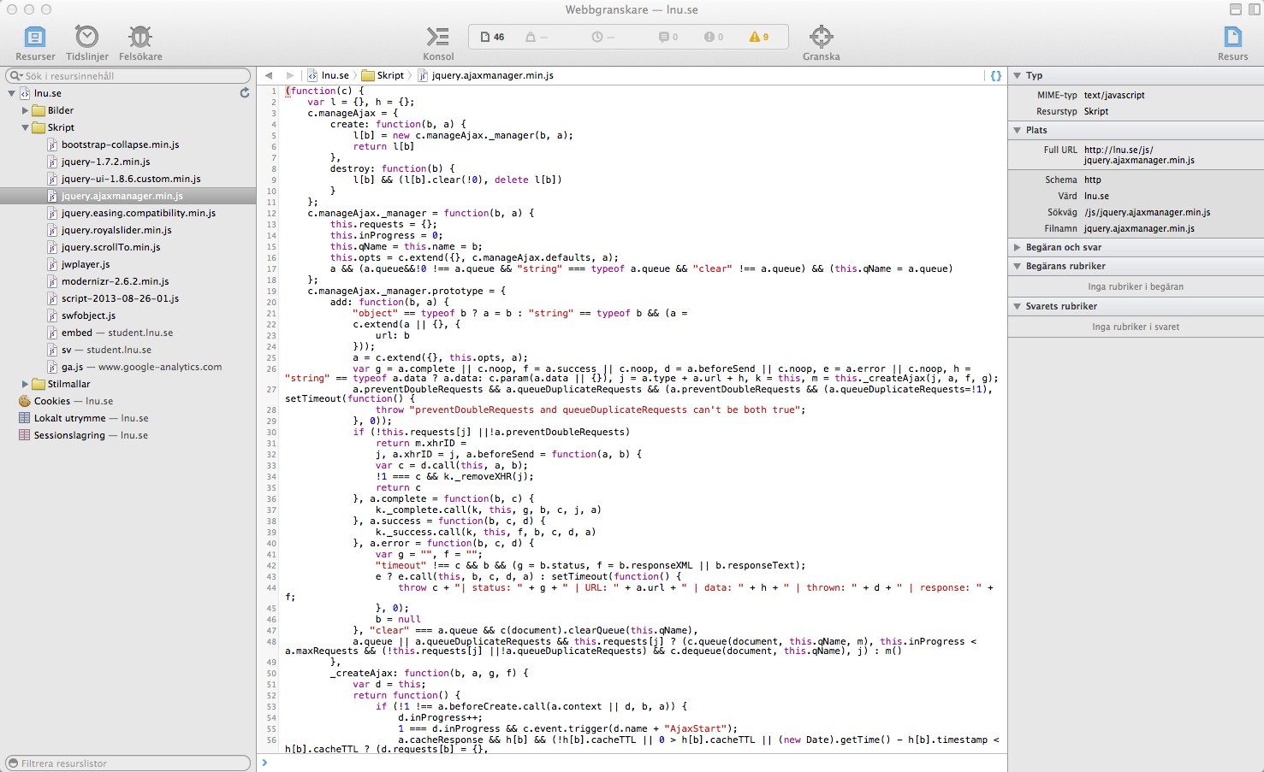
Web inspector

Slide 56

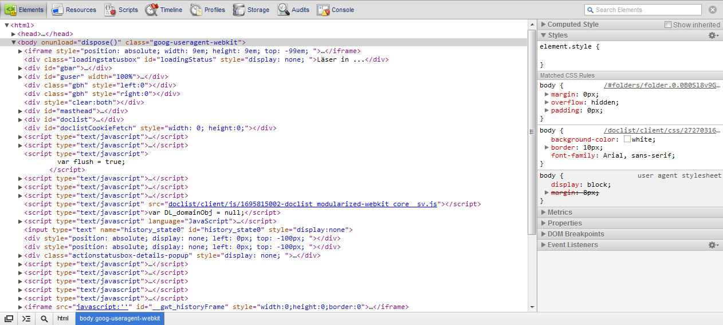
Developer tools

Slide 57
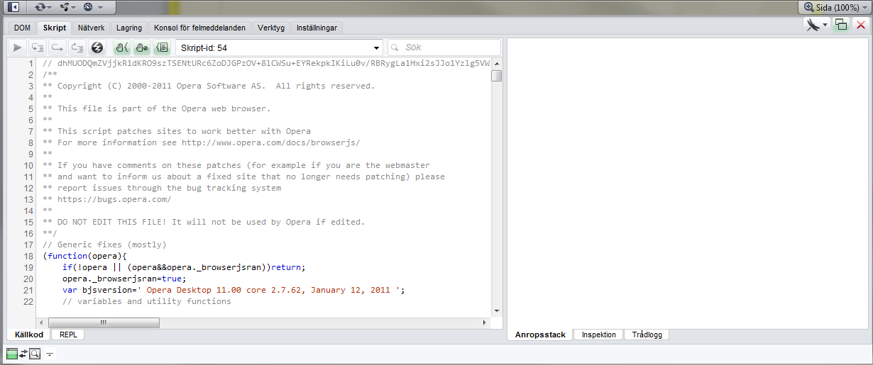
Dragonfly

Slide 58


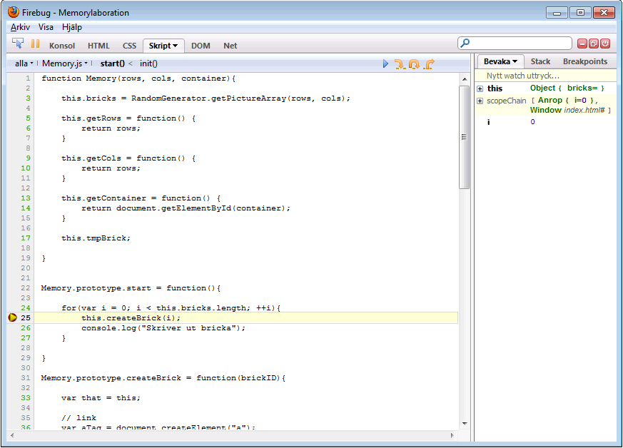
Firebug

Slide 59

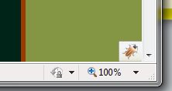
Firebug Lite

Slide 60
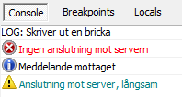
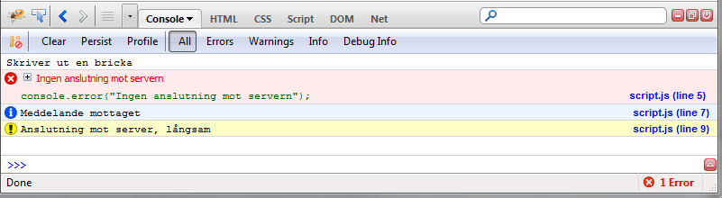
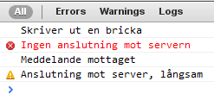
Logga till console
Vi har tillgång till ett objekt, console, som vi kan använda för att skriva till debuggerns konsolfönster. (FireFox (FireBug), Internet Explorer, Safari, Chrome)
console.log("Skriver ut en bricka"); console.error("Ingen anslutning mot servern"); console.info("Meddelande mottaget"); console.warn("Anslutning mot server, långsam");

Slide 61
DOM och BOM
DOM
BOM
Document Object Model
Browser Object Model

Slide 62








BOM
BOM (Browser Object Model) är gränssnittet mellan JavaScript och webbläsaren.
BOM är inte standardiserat.
Objektet window är centralt.

Slide 63


BOM hanterar
Insorterat under denna rubrik hittar vi:
Timers och intervall
Webbläsarfönster (och ramar, frames) - Positioner - Storlekar
Systemdialoger (alert, prompt, confirm)
Location (adressfält)
Historik
...

Slide 64
window
window-objektet representerar en instans
av webbläsarfönstret och motsvarar i
webbläsaren det objekt som är Global i
ECMAScript.
Alla globala variabler hamnar således på just window-objektet
window
document
var todo = "Go to work, not!";
alert(todo); // Go to work, not!
alert(window.todo); // Go to work, not!

Slide 65



Timers
Två typer av timers i webbläsaren:
Timeout
Intervall

Slide 66
setTimeout
setTimeout kan vi använda när vi vill vänta och sedan utföra något.
setTimeout(myApp.goToSchool, 3000);
ms
setTimeout(function(){
myApp.goToSchool();
}, 3000);
setTimeout("myApp.goToSchool()", 3000);
setTimeout ligger på window-objektet men eftersom detta är globalt behöver vi inte skriva window.setTimeout, men vi kan.

Slide 67

setInterval
setTimeout kan vi använda när vi vill vänta och sedan utföra något.
setInterval(myApp.writeOnBlackboard, 3000);
ms
setInterval(function(){
myApp.writeOnBlackboard("I will not use inline JS in my HTML-pages.");
}, 3000);
När väl ett intervall startat så slutar det inte förrän man säger till det att stoppa. (Vilket kan innebära vissa problem, så kan man bör man undvika setInterval och förlita sig på setTimeout.)

Slide 68

clearInterval
Genom att spara undan ett id som returneras från setInterval så kan vi stoppa timern när vi önskar.
var timerID = setInterval(function(){
myApp.writeOnBlackboard("I will not use inline JS in my HTML-pages.");
if(myApp.isBlackboardFilled()){
clearInterval(timerID);
}
}, 3000);
På samma sätt fungerar metoden clearTimeout

Slide 69

function Homer(){ var node = document.getElementById("belly"); var that = this;
// this?
node.onclick = function(){
// this? // that?
setTimeout(function(){
// this? // that? }, 1000); }; } var h1 = new Homer(); var h2 = new Homer();
This?
That?

Slide 70
Douglas Crockford can travel back in time with a negative setTimeout
Källa: http://twitter.com/crockfordfacts

Slide 71

Validering
Postnummer:
391 62
E-postadress:
ellen@nu
Personnummer:
841211-1389
Skicka

Slide 72

Formulär, skicka
Metoder
submit() | Skickar formuläret.
reset() | Motsvarar om användaren klickar på en reset-knapp i formuläret.
Event
onsubmit | Inträffar precis innan formuläret skickas. Returneras false skickas inte formuläret. (Utmärkt vid validering)
onreset | Inträffar precis innan formuläret återställs.
var form = document.getElementById("myForm");
form.onsubmit = function(e){
// Gör validering av datat som ska skickas.
if(!ok){ return false; }
}

Slide 73
Komma åt formulärkontroller
För att komma åt formulärkontrollerna inom vårt formulär kan vi använda egenskapen elements:
var form = document.getElementById("myForm");
// Ger oss den första formulärkontrollen var k1 = form.elements[0];
//Hämta kontrollen med name="firstName" var fn = form.elements["firstName"];
// Antalet kontroller i formuläret: var fn = form.elements.length;
Elements returnerar en lista med noder i de fall då flera kontroller delar samma namn som ofta är fallet med radioknappar.

Slide 74
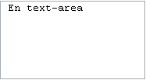



Formulärelement
Metoder och egenskaper som samtliga formulärkontroller delar:
Metod/Egenskap
form | Ger oss det formulär i vilket kontrollen ligger. (Read only)
name | Elementets namn
type | Elementets typ (checkbox, text....)
disabled | Elementet är avaktiverat. Syns men kan inte användas. (true/false)
value | Det värde som kommer att skickas från kontrollen.
readOnly | Enbart läsbart? (true/false)
tabIndex | Tabbordningen för detta element
focus() | Ger kontrollen fokus
blur() | Fråntar kontrollen fokus

Slide 75

Formulärkontroller, händelser
Formulärkontroller har ett antal händelser som kan inträffa:
Händelse
blur | Inträffar då kontrollen tappar fokus.
focus | Inträffar då kontrollen får fokus
change | Inträffar då textfält tappar fokus och värdet har ändrats eller när select-kontroller får ändrat värde. (behöver inte tappa fokus)
form.elements["firstName"].onfocus = function(){
this.select();
}

Slide 76
Textfält
Textfält, textareor, password och hidden
<input type="text" /> <textarea></textarea>
<input type="hidden" />
<input type="password" />
Metod/Egenskap
value | Värdet på kontrollen
defaultValue | Det värde (value) kontrollen hade när denna först laddades.
select() | Markerar texten i textfältet
myTextField.select(); // Markerar texten

Slide 77

Kryssrutor och radioknappar
<input type="checkbox" name="drug" />
<input type="checkbox" name="drug" />
<input type="checkbox" name="drug" />
<input type="radio" name="drug" />
<input type="radio" name="drug" />
<input type="radio" name="drug" />
Metod/Egenskap
checked | True/false om kryssrutan är ikryssad
defaultChecked | True/false om kryssrutan var ikryssad som default
value | Ger värdet av checkboxen/radioknappen
myCheckbox.checked = true; // Kryssar i checkboxen

Slide 78

Select-rutor
<select>
<option>1</option>
<option>2</option>
<option>3</option>
</select>
Metod/Egenskaper
selectedIndex | Den option som är vald
value | Det värde som den valda option-taggen har
options[] | De options som finns att välja på.
onchange | Event som utlöser när en ny option väljs
// Skapa en ny Option extraOption = new Option(text, value, defaultSelected, selected);
// Lägg till den sist selectBox.options[selectBox.length] = extraOption;
Option Metod/Egenskaper
defaultSelected | True/False. Förvalt alternativ? (selected="selected")
selected | True/false. Vald?
text | Dess text
value | Värdet

Slide 79
Knappar
<input type="send" />
<input type="reset" /> <input type="button" />
Metod/Egenskap
value | Värdet av knappen tillika texten som står på knappen
Smidigt kan vara att avaktivera knappen då formuläret skickas så att användaren inte råkar klicka flera gånger.
mySendButton.disabled = true;
mySendButton.value = "Skickar...";

